Slide 1
SITEMA ODONTOLÓGICO
PROGRAMAÇÃO WEB II

Slide 2

DEV JOSÉ RAFAEL
IDADE: 20
INSTITUTO: IFSertão-PE
LOCAL: Salgueiro, PE
2022
github.com/JosRafael

Slide 3

DEV FELIPE FREIRE
IDADE: 20
INSTITUTO: IFSertão-PE
LOCAL: Salgueiro, PE
2022
github.com/lipefreire

Slide 4

SPRING BOOT
O Spring Boot é um framework OpenSource que nasceu a partir do Spring framework e veio para facilitar as configurações iniciais de um projeto.

Slide 5
01
02
03
04
FLUXO DE APRESENTAÇÃO
05
06
INTRODUÇÃO
PADRÕES DE PROJETO
Visão do Projeto.
Padrões utilizados no desenvolvimento do sistema.
ANOTAÇÕES
CONEXÃO COM BANCO DE DADOS
Todas as anotações utilizadas ao decorrer do desenvolvimento.
Como foi realizado a conexão com o Banco de Dados.
PROJETO
CONCLUSÕES
Visualizando o projeto e mostrando os seus funcionamentos.

Slide 6
01
INTRODUÇÃO AO PROJETO
SISTEMA ODONTOLÓGICO

Slide 7
INTRODUÇÃO
O projeto tem como objetivo atender a demanda mínima dos clientes de uma empresa odontológica, com a utilização de dependências e ferramentas que facilitam nossa vida no Spring Boot.

Slide 8
02
PADRÕES DE PROJETO
SISTEMA ODONTOLÓGICO

Slide 9
O QUE É UM PADRÃO DE PROJETO?
São algumas soluções para problemas comuns e que podem vir ocorrer no futuro, que encontramos no desenvolvimento ou manutenção de um sistema.

Slide 10
PADRÕES DE PROJETO UTILIZADO
Foi utilizado os seguintes padrões
MVC
Data Transfer Object (DTO)

Slide 11
03
ANOTAÇÕES DO PROJETO
SISTEMA ODONTOLÓGICO

Slide 12
ANOTAÇÕES
@Controller
@Autowired
@RequestMapping
métodos que processam requests dentro de uma aplicação web
Anotação utilizada para marcar o ponto de injeção na sua classe.
Serve para você colocar os endereços da sua aplicação
@PathVariable
@Valid
@Entity
Utilizado quando o valor da variável é passada diretamente na URL
Garante a validação
Usada para informar que uma classe também é uma entidade

Slide 13
ANOTAÇÕES
@Service
@Id
@GeneratedValue
@NotEmpty
Informa ao JPA qual atributo estará relacionado com a chave primaria na tabela do BD
Usado informar que a geração do valor do identificador
Valida se o campo está vazio
@ManyToOne
@Bean
@Configuration
Muitos para um
Utilizado com o @Configuration, ele cria o objeto e deixa disponivel para usarem ele como dependência
Classe fonte de beans

Slide 14
04
CONEXÃO BANCO DE DADOS
SISTEMA ODONTOLÓGICO

Slide 15
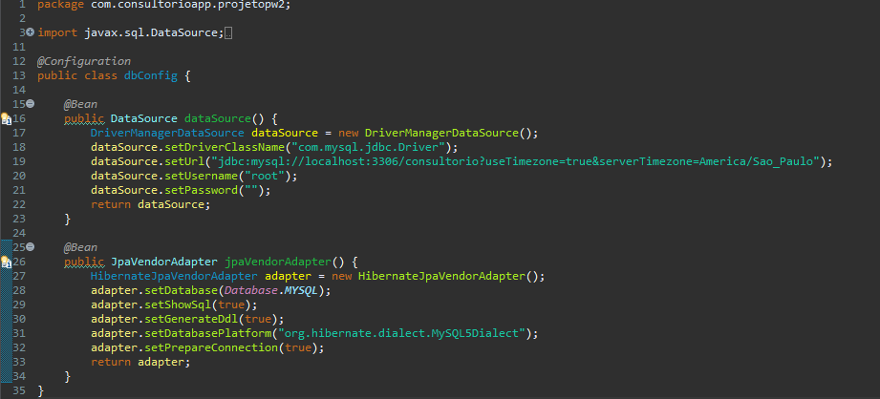
CONECTANDO O BD

Slide 16
05
PROJETO
SISTEMA ODONTOLÓGICO

Slide 17
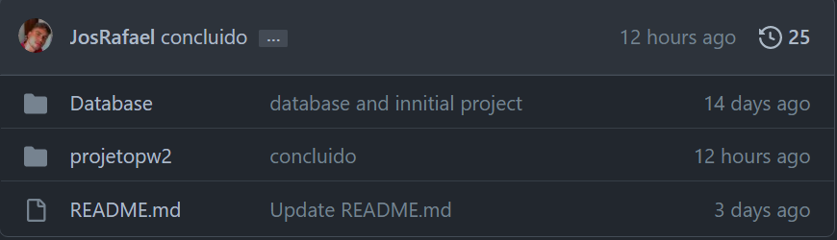
FINDINGS
COMMITS
GITHUB DO PROJETO
github.com/lipefreire/projectw2

Slide 18
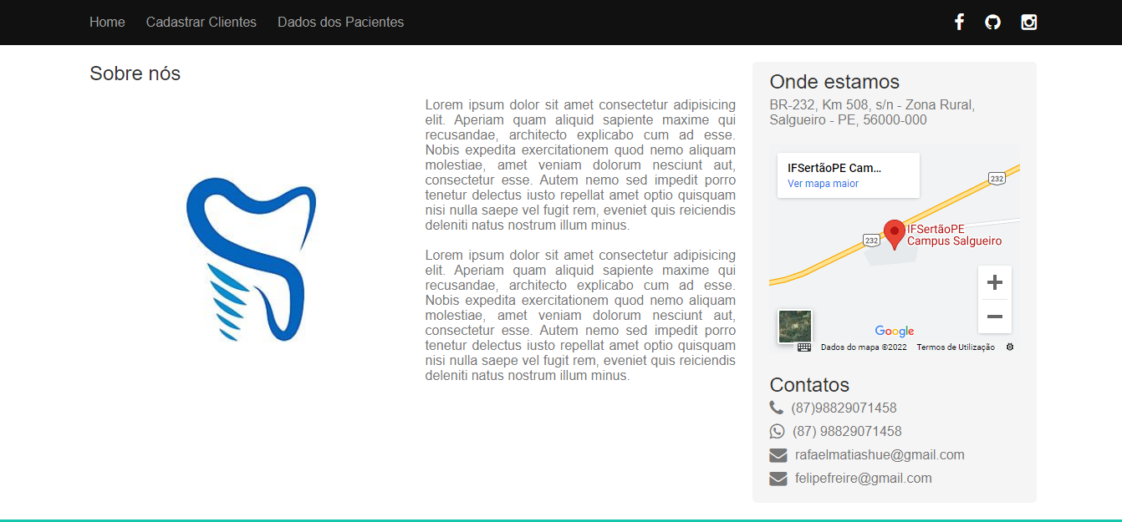
MOSTRANDO O PROJETO NA PRÁTICA

Slide 19
06
CONCLUSÕES
SISTEMA ODONTOLÓGICO

Slide 20
CONCLUSÕES DA EQUIPE

Slide 21
ADQUIRA O NOSSO SERVIÇO!

